Slide 1
AIoT：樹莓派應用
Chapter 1：樹莓派基本操作

Slide 2
Coder, Hacker, and Maker
程式設計師 (programmer, 或 coder)
  主要透過編輯程式，簡稱編程 (coding)，它可以指在程式設計某個專業領域的專業人士，或是從事軟體撰寫，程式開發、維護的專業人員。
駭客 (hacker)
  除了精通程式設計、作業系統的人可以被視作駭客，對硬體裝置做創新的工程師通常也被認為是駭客，精通網路入侵的人也被看作是駭客。
創客 (maker)
  又稱自造者。是一群酷愛科技、熱衷實踐的人群，他們以分享技術、激發的創造力與交流思想為樂。

Slide 3
科技業工程師
前端
前端工程師
HTML/CSS/JavaScript
網路頁面設計
主要分類
Java 工程師
Java, JVM, Spring, Database
Web
PHP 工程師
PHP, Linux/Apache, Database
Application
後端
電腦應用軟體
手機平板 APP
遊戲軟體
伺服器管理
資料庫架設管理
架網站
管理網站的數據資料
C# 工程師
C#, ASP.net, Database
OS 工程師
Python, Ruby, Nodejs 工程師
Python, Ruby, Nodejs
C
OS | Driver
BSP 工程師
作業系統程式設計
驅動程式
主晶片程式設計
硬體介面, C
IOS
IOS 工程師
IOS system, Objective-C/Swift
韌體工程師
Firmware
Android
Android 工程師
Android system, Java
MobileAPP
硬體, C
控制晶片程式設計
硬體工程師
Hardware
Windows Phone
WP 工程師
Windows SDK, C#/C++/VB
IC 設計
電路設計
硬體平台：X86/ARM/MIPS/DSP/GPU/FPGA
硬體描述語言：VHDL/VerilogHDL
設計工具：EDA
Windows
Windows 工程師
MFC/QT, C/C++
PC APP
Linux
Linux 工程師
QT, C/C++
除此外，都是軟體工程師

Slide 4
科技業的下一個未來
電子商務 X 社群網路 X 串流媒體
物聯網 X 人工智慧 X 區塊鏈

Slide 5

主流的創客材料：micro:bit (適合國小生)
micro:bit 是一塊沒有外殼的開發板。由英國廣播公司 (BBC) 設計用於英國的青少年程式教育。具備以下特點：
體積小、耗電低、便宜，主控板市價約 450~550 元，配件也很便宜。
主控板基本功能完整，可額外結合許多硬體，創造更多樂趣。
能夠使用積木式程式 (Blocks)、JavaScript 或 MicroPython 編寫。

Slide 6
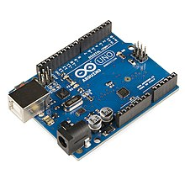
主流的創客材料：Arduino (適合小四 ~ 玩家)
Arduino 是一家製作開源硬體和開源軟體的公司，該公司負責設計和製造單板微控制器和微控制器套件，用於構建數位裝置和互動式物件。
Arduino Uno SMD R3

Slide 7
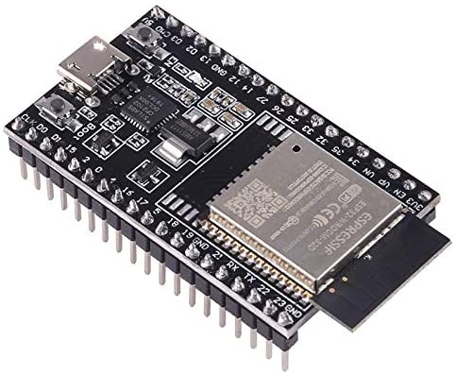
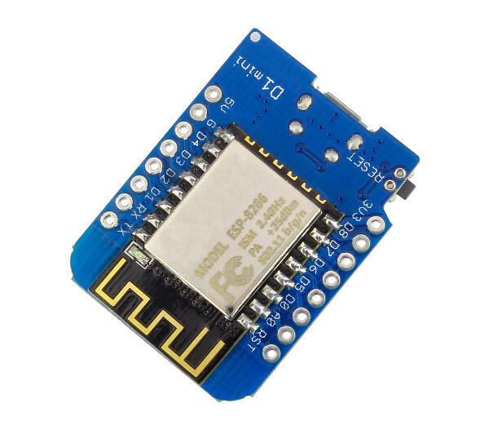
主流的單晶片：ESP 系列 (適合小四 ~ 玩家)
ESP 系列由上海樂鑫信息科技所開發，基於這個 Wi-Fi IoT 晶片發展出的開發套件系列，這一、兩年紅透半邊天，甚至給其他通訊晶片大廠很大的壓力。
ESP32
ESP8266 (D1 mini)

Slide 8
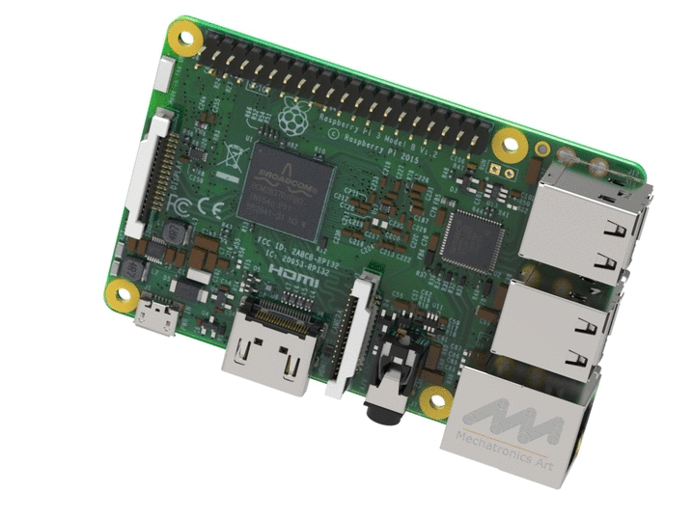
主流的創客材料：樹莓派 (適合專業玩家)
樹莓派 (Raspberry Pi)，簡稱 pi，是基於 Linux 的單板電腦，由英國樹莓派基金會開發。目的是以低價的硬體，及自由軟體促進學校的電腦科學教育，使得軟體開發變得非常上手。

Slide 9

因為有這些程式
生活更美、更好

Slide 10
Outline
樹莓派介紹
燒錄作業系統
串列控制 (UART/TTL Serial)
網路設定
遠端控制 (使用 SSH/VNC)

Slide 11
樹莓派介紹 (1/2)
支援 SD 卡啟動：樹莓派沒有配置 FLASH，支援 SD 卡啟動作業系統。
支援多種作業系統：樹莓派由於其開源軟體的特性，支援很多的系統，Raspbian、Arch Linux ARM、Firefox OS、Google Chrome OS、Raspberry Pi Fedora Remix、WebOS、RISC OS、FreeBSD...等。
便宜、耗電低：使用 USB (micro USB 或 USB-C) 供電。
開發用途廣：可作為控制模組，開發多種電子、軟體、機械和機器人。
  樹莓派電腦：接上鍵盤、滑鼠與螢幕，安裝上 Winodws 或 Linux 系統，就能當作平價的桌上型電腦使用。
  物聯網節點：樹莓派的網路介面完整，尤其是無線網路 ( wifi )，適合架構各種物聯網的應用。

Slide 12
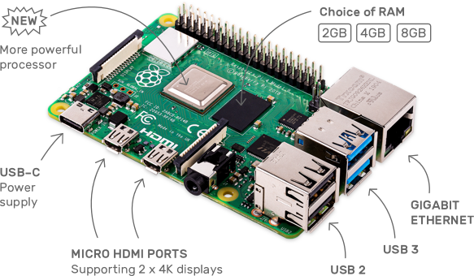
樹莓派介紹 (2/2)
Raspberry Pi 4 model B

Slide 13
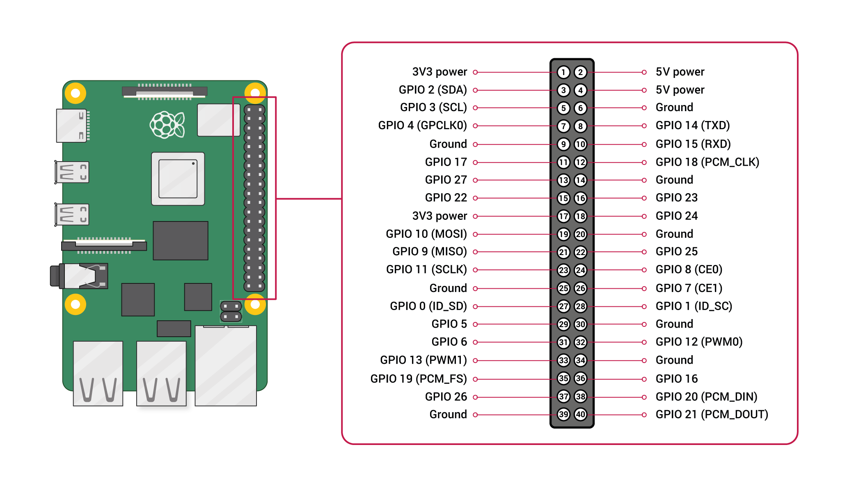
General-Purpose Input/Output (GPIO)
注意單晶片的實際腳位與 PCB 板上的編號不同。
(若外接電路或模組，寫程式時是控制實際腳位的)

Slide 14
Outline
樹莓派介紹
燒錄作業系統
串列控制 (UART/TTL Serial)
網路設定
遠端控制 (使用 SSH/VNC)

Slide 15
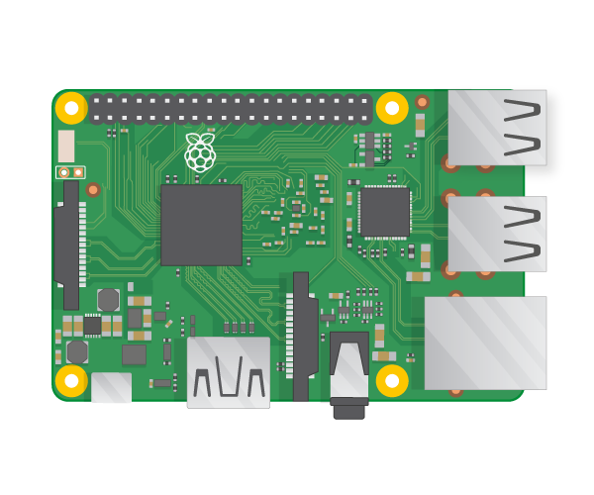


燒錄作業系統
安裝樹莓派系統的三個步驟：(在電腦上操作)
  下載樹莓派映象檔
  燒錄映象檔到 SD 卡
  安裝 SD 卡到樹莓派

Slide 16
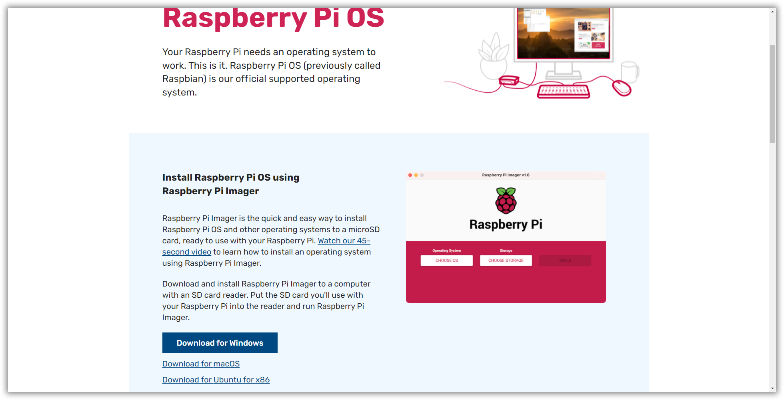
  下載 OS 的燒錄程式：imager_1.7.1.exe
ex1-1
https://www.raspberrypi.com/software/
1

Slide 17
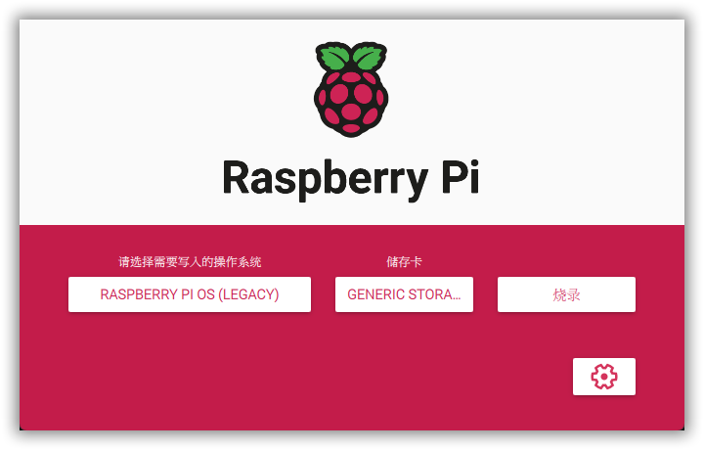
線上燒錄映象檔到 SD 卡
安裝後，執行 Raspberry Pi Image，燒錄合適的 OS。
1
選擇作業系統
2
選擇 SD 卡
3
燒錄

Slide 18
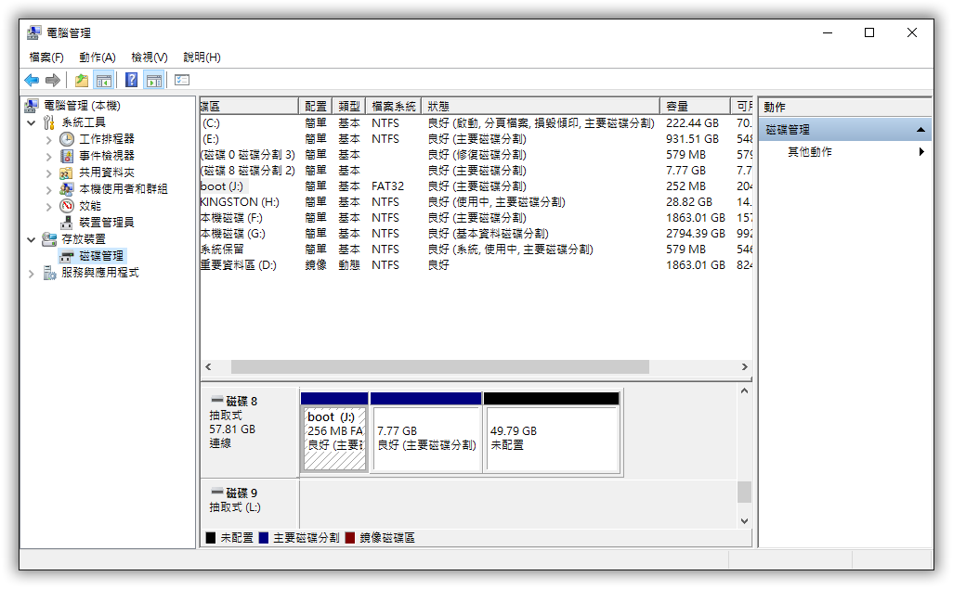
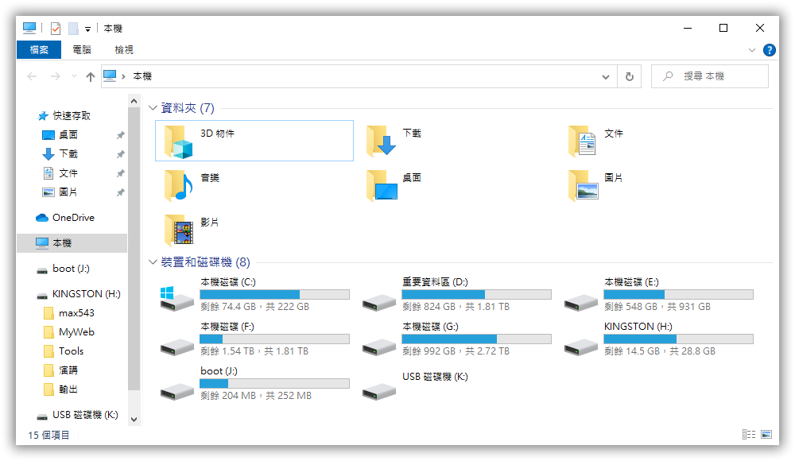
燒錄完成會自動卸除 SD 卡，再次插入
Linux 的檔案系統與 Windws 不一樣，只出現 boot (開機管理磁碟) 是正常的

Slide 19
沒有螢幕與鍵盤如何使用樹莓派？

Slide 20
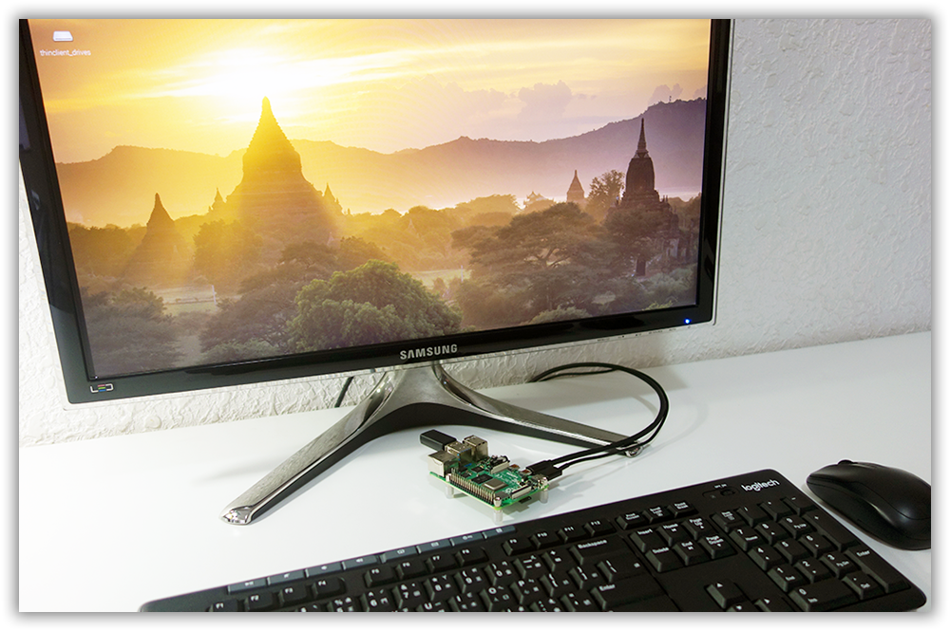
進行下一步之前，該知道的事
安裝 SD 卡到 Pi 之後，要解決連線到 Pi 的問題。
連接樹莓派，跟桌上型電腦一樣
Yes
先使用 UART 連接
(TTL serial)
SSH (需要網路)
VNC (需要網路)
No
有 HDMI 的螢幕、鍵盤、滑鼠

Slide 21
需要準備的工作 (1/2)
先使用一台電腦透過 UART Serial，先設定 Pi 的 WiFi
  本次實驗，請使用你的手機基地台分享一個區網 IP 給 Pi。
  並熟悉設定 IP 的技巧。
在同一區網內，使用相同區網的電腦連上樹莓派。
  有筆電，用你的 WiFi。
  只有桌電，用個 WiFi 網卡。
先使用 UART 連接
(TTL serial)
SSH (需要網路)
VNC (需要網路)

Slide 22
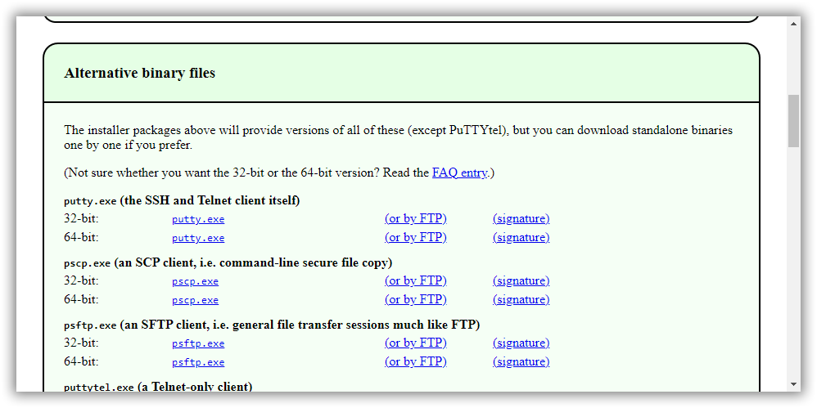
需要準備的工作 (2/2)
ex1-2
透過 Putty 使用 UART/TTL serial。(for Windows)
下載並執行 Putty.
  https://www.chiark.greenend.org.uk/~sgtatham/putty/latest.html

Slide 23
Outline
樹莓派介紹
燒錄作業系統
串列控制 (UART/TTL Serial)
網路設定
遠端控制 (使用 SSH/VNC)

Slide 24
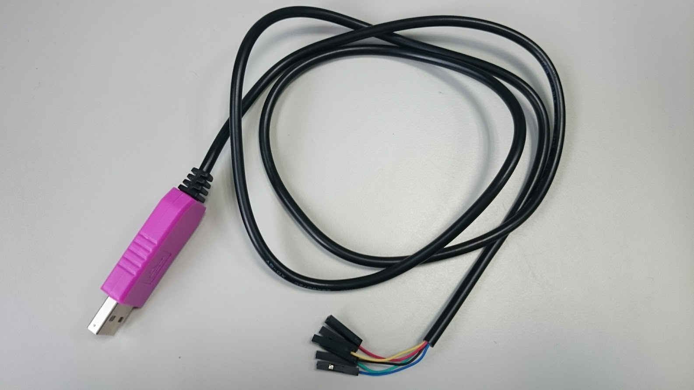
串列控制 (UART/TTL Serial)
在一開始樹莓派沒有無線網路連接，所以也沒辦法使用 SSH。
所以可以使用 UART port，連接 TTL 線來設定網路連線，並且 Enable SSH。
PL2303HXD USB to TTL
本次使用 PL2303HXD 連接線。

Slide 25
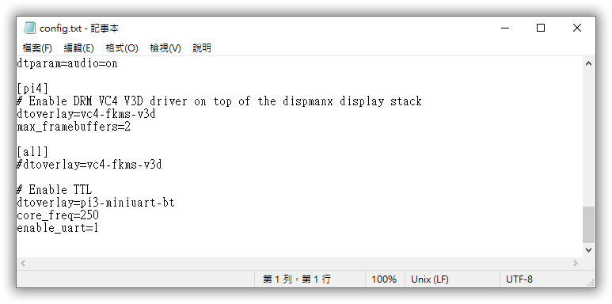
Enable UART – Step 1
ex1-3
使用編輯器 (例如：記事本)，修改 Pi 的 /boot/config.txt。
加入下列三行到最後。
dtoverlay=pi3-miniuart-bt
core_freq=250
enable_uart=1

Slide 26
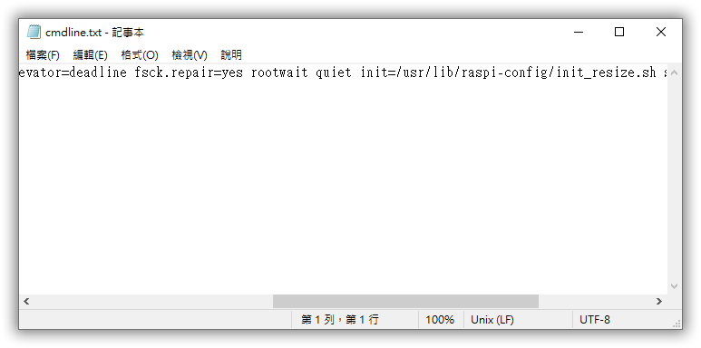
Enable UART – Step 2
刪除 "quiet" in /boot/cmdline.txt
Remove it

Slide 27
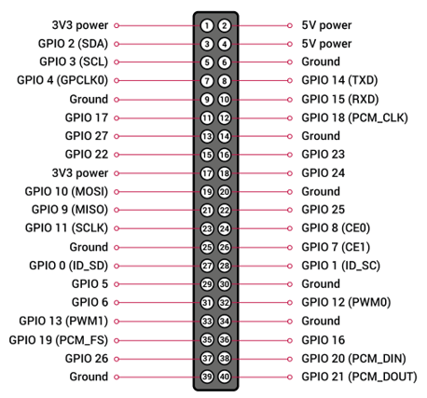
Enable UART – Step 3
兩個檔案修改好之後，SD 卡插入 Pi，並連接 TTL 線。
按接線，連接 Pi 與 TTL 線。
Pin06：黑線
Pin08：白線
Pin10：綠線

Slide 28
Enable UART – Step 4
ex1-4
下載與安裝 PL2303 驅動程式。
  Windows:
    http://www.prolific.com.tw/US/ShowProduct.aspx?p_id=225&pcid=41
  Mac OS:
    http://www.prolific.com.tw/US/ShowProduct.aspx?p_id=229&pcid=41

Slide 29
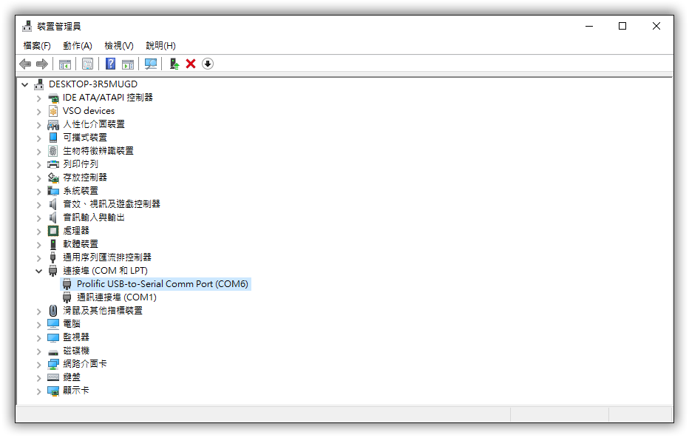
Enable UART – Step 5
檢查 COM port (for Windows)。
每台電腦都不一樣。

Slide 30
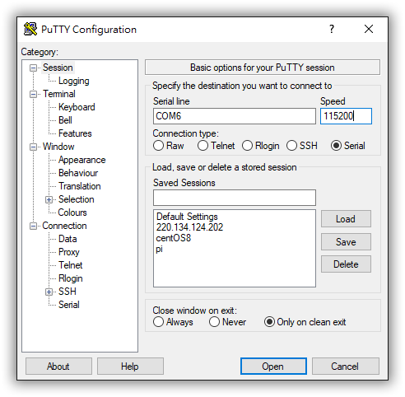
Enable UART – Step 6 (for Windows)
執行 Putty，設定參數並連接。
輸入你的 COM port
2
3
設定速度為 115200
1
4

Slide 31
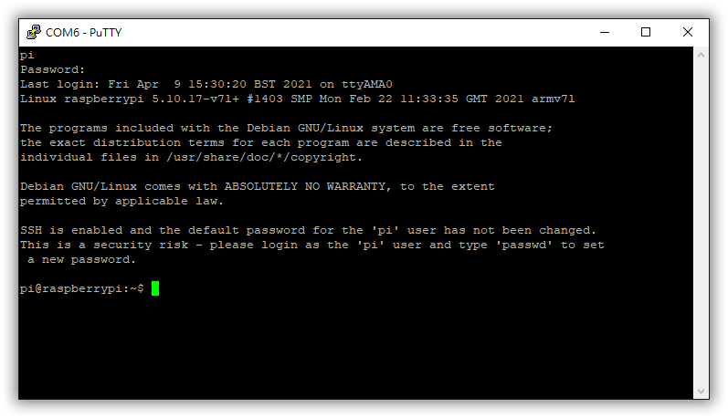
Enable UART – Step 7 (for Windows)
若連接成功，輸入 Pi 預設的 username and password.
預設的帳/密
username：pi
password：raspberry

Slide 32
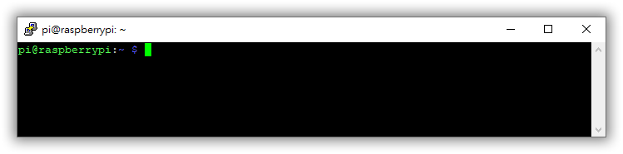
符號說明
ex1-5
登入畫面
pi：目前登入的使用者
@：表示"在"
raspberrypi：是主機名稱
~：表示在家目錄 (home directory)
$：表示該使用者所使用的 shell (一種文字工具介面)
  例如：$ nano myfile.txt
    表示用 nano 編輯器，開啟/新增 myfile.txt 檔案

Slide 33
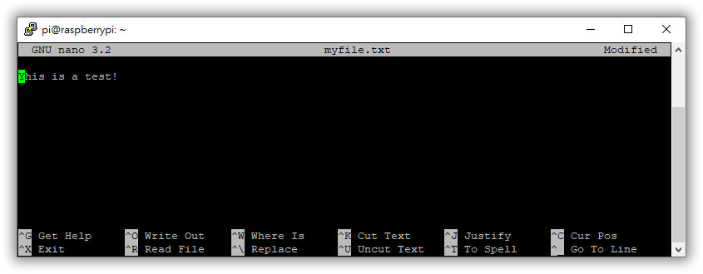
nano 編輯器使用
使用：nano
  不存檔離開：Ctrl + x
  儲存檔案：Ctrl + o

Slide 34
Linux 常用的指令 (1/2)
ex1-6
基本指令：
$ ls：列出目前所有的檔案/目錄。 (ls –al 為列出詳細資訊)
$ pwd：顯示當前所在的目錄位置 (絕對路徑)。
$ mkdir 目錄名稱：新增一個目錄。 (例如：$ mkdir ex1-6)
$ rm -rf 目錄名稱：刪除一個目錄。 (例如：$ rm -rf ex1-6)
$ rm 檔案名稱：刪除一個檔案。 (例如：$ rm myfile.txt)
$ cd 目錄路徑：變更目錄到指定位置。 (例如：$ cd ex1-6)
$ cd ..：回到到上一層。
$ cd ~：直接到家目錄的位置。 (Pi 預設的家目錄在 /home/pi)
$ sudo shutdown now：關機。 (sudo 為取得 root 權限)
$ sudo reboot：重新啟動。
好用的快速鍵:
"↑" 鍵：顯示曾經使用過的指令。
"Tab" 鍵：自動填指令。

Slide 35
Linux 常用的指令 (2/2)
Linux 系統常用 apt (高級軟體工具, Advanced Package Tool)，來安裝軟體。
前提是您的 Linux 要連上網際網路，以及取得 root 權限，以下 sudo 指令就是用來取得 root 權限的!
$ sudo apt-get install <軟體名稱> 安裝某個軟體。
$ sudo apt-get update 軟體資料庫同步，升級前都先做。
$ sudo apt-get upgrade 升級已安裝的軟體。
$ sudo apt-get remove <軟體名稱> 刪除某個軟體。

Slide 36
Outline
樹莓派介紹
燒錄作業系統
串列控制 (UART/TTL Serial)
網路設定
遠端控制 (使用 SSH/VNC)

Slide 37
未來，物聯網的神話只會有 WiFi

Slide 38
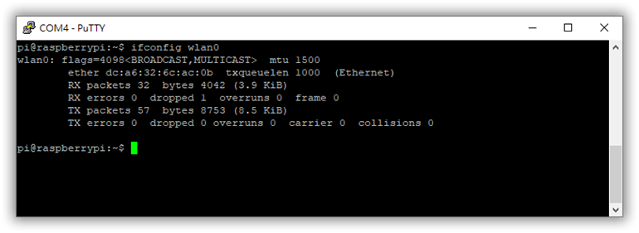
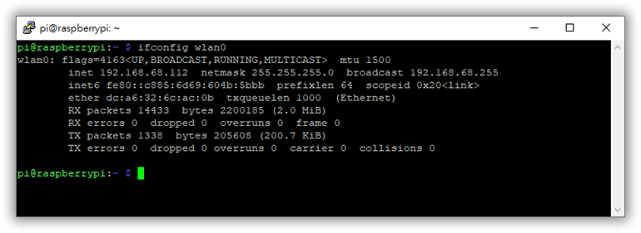
檢查目前的網路
ex1-7
$ ifconfig wlan0 (若加上 wlan0，只針對無線網卡)
沒有 IP，無線網卡沒有連上網路
有 IP，無線網卡連上網路

Slide 39
設定 WiFi
兩種方法設定 WiFi：
  使用指令 raspi-config
  修改 wpa-supplicant configuration file
第一種方法：適用 raspi-config，輸入：
  $ sudo raspi-config

Slide 40
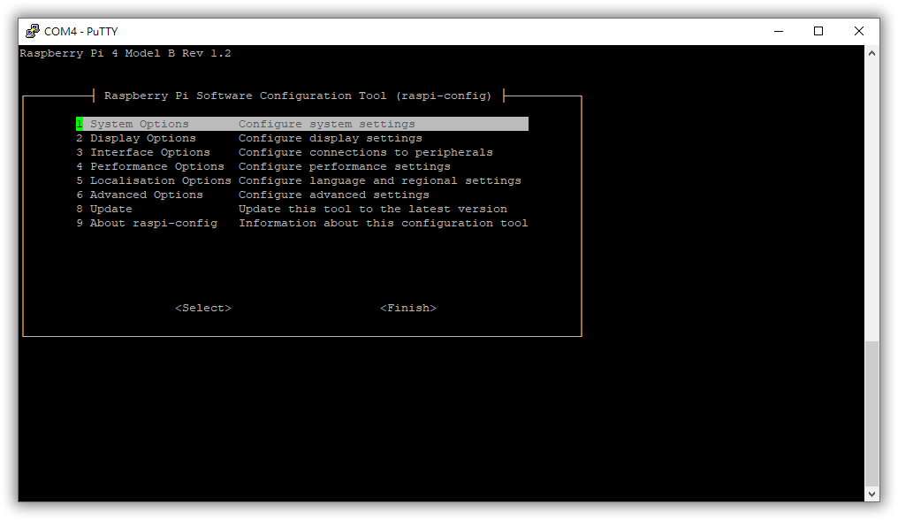
raspi-config 設定 Wifi – Step 1
選擇『 1 System Options 』

Slide 41
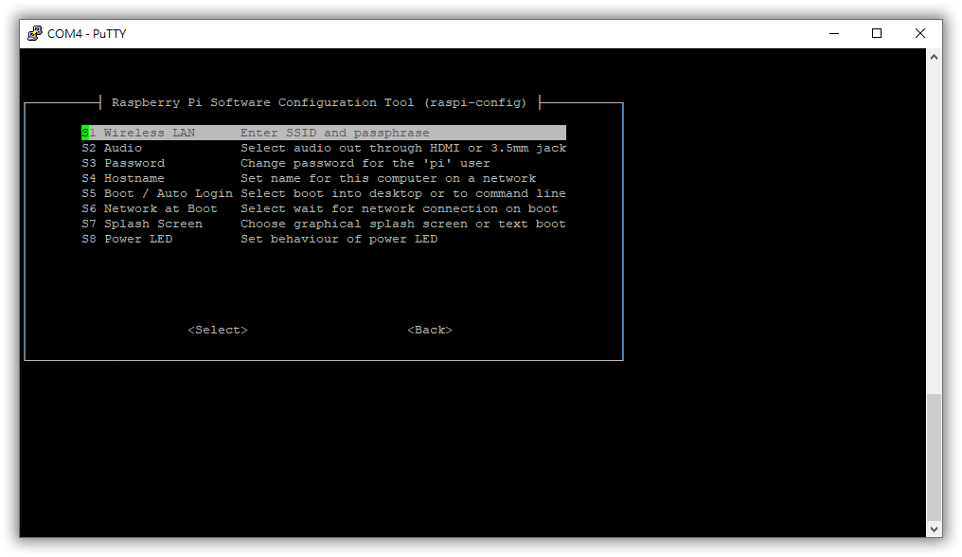
raspi-config 設定 Wifi – Step 2
選擇『 S1 Wireless LAN 』

Slide 42
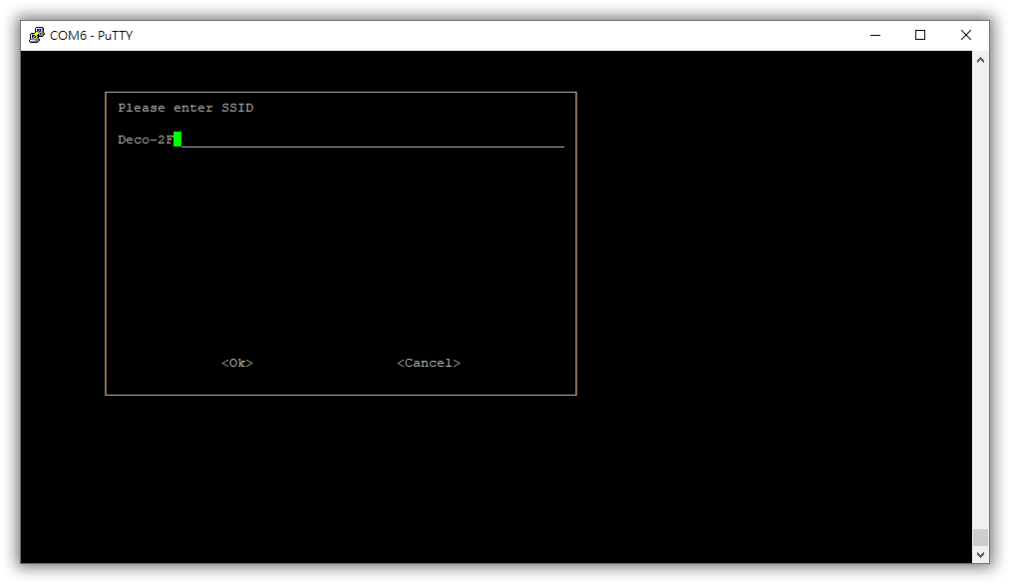
raspi-config 設定 Wifi – Step 3
輸入你的 WiFi AP’s SSID (無線基地台的帳號)

Slide 43
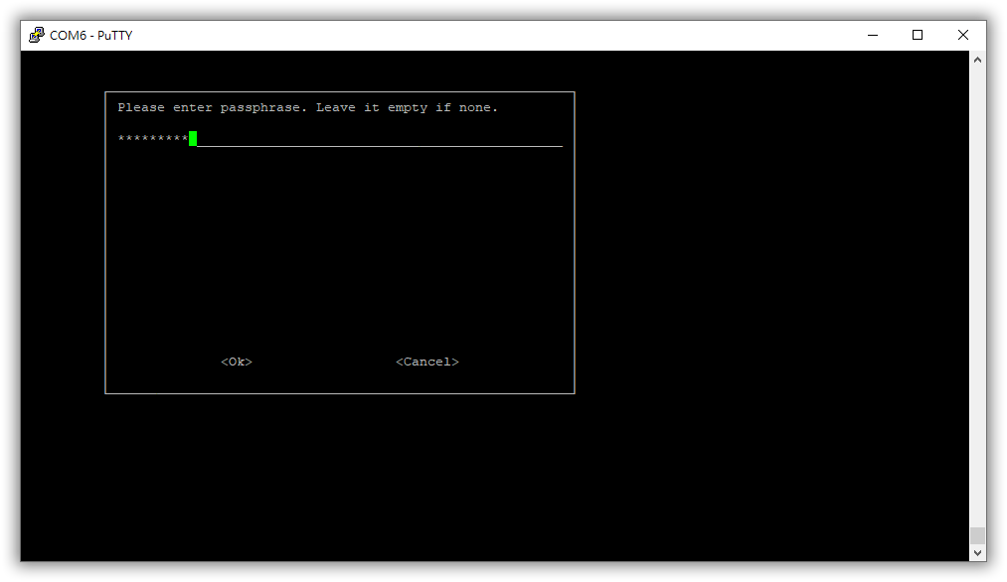
raspi-config 設定 Wifi – Step 4
輸入 SSID 的密碼。

Slide 44
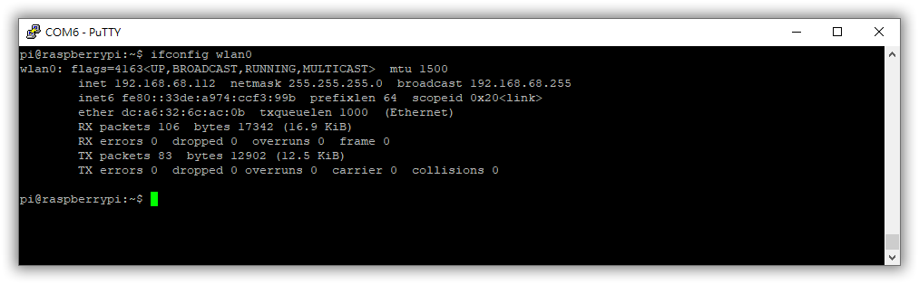
raspi-config 設定 Wifi – Step 5
檢查目前的網路
  輸入：
  $ ifconfig wlan0
  若 inet 沒有 IP，檢查以下檔案，帳/密是否正確？ /etc/wpa_supplicant/wpa_supplicant.conf

Slide 45
  修改 wpa_supplicant.conf
ex1-8
設定 WiFi 方法二：wpa-supplicant configuration file
  輸入：
  $ sudo nano /etc/wpa_supplicant/wpa_supplicant.conf
  檢查 ssid (帳號) 與 psk (密碼) 是否正確，設定好後重新啟動 Pi。
network={
ssid="SSID of AP"
psk="password"
}

Slide 46
Outline
樹莓派介紹
燒錄作業系統
串列控制 (UART/TTL Serial)
網路設定
遠端控制 (使用 SSH/VNC)
  使用 SSH
  使用 VNC

Slide 47
遠端控制 Pi
設定好網路，可以使用 SSH 或 VNC 取代 UART/TTL Serial。
  建議使用 SSH (純文字介面比視窗快很多)。
Mac/Linux 使用 terminal (終端機)。
Windows 用戶需要安裝 SSH client。
  使用 Putty

Slide 48
微型系統：Linux + 文字介面是王道

Slide 49
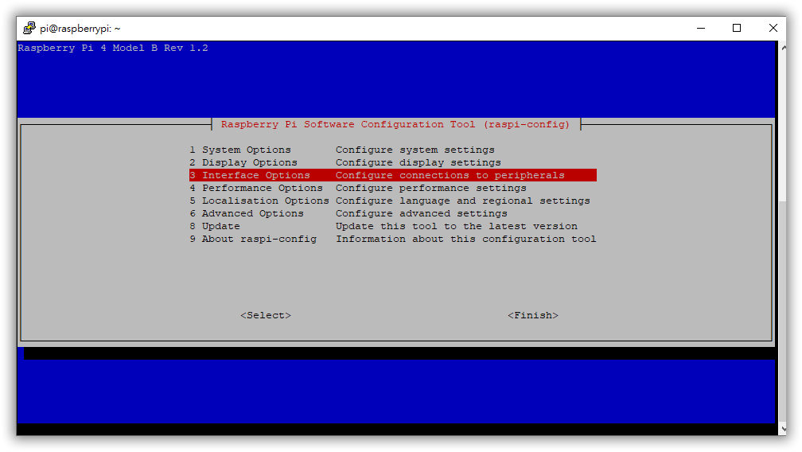
遠端控制 Pi (SSH) – Step 1
使用 SSH 連接 Pi 之前，需要先 enable SSH。
  $ sudo raspi-config (Select 『 3 Interface Options 』)

Slide 50
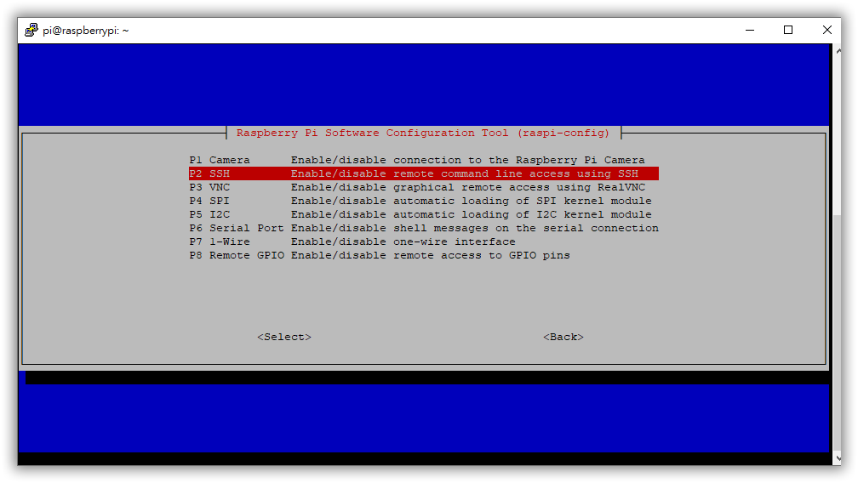
遠端控制 Pi (SSH) – Step 2
選擇『 P2 SSH 』。

Slide 51
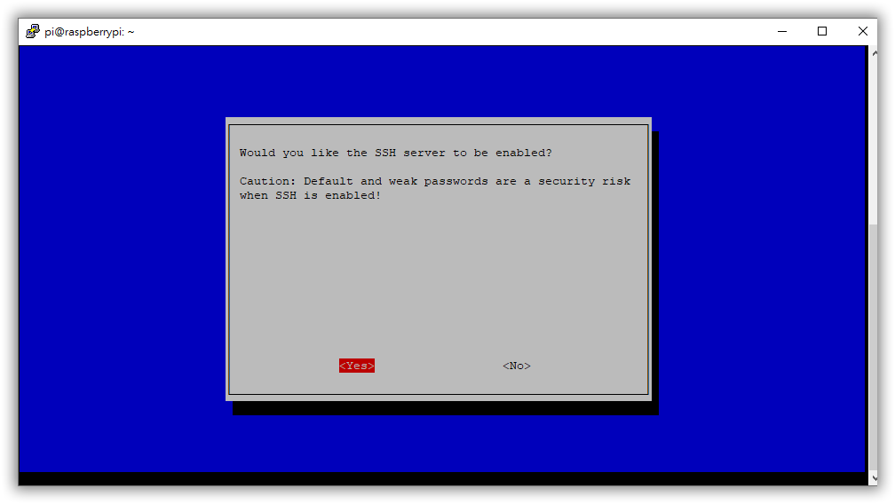
遠端控制 Pi (SSH) – Step 3
Enable SSH.

Slide 52
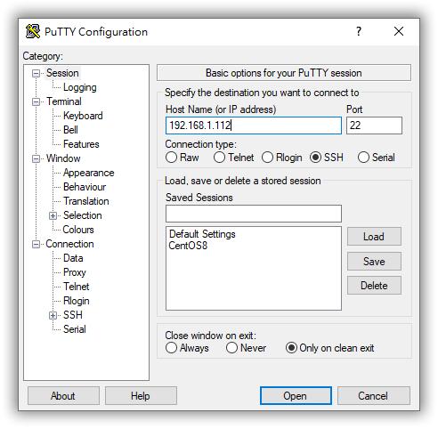
遠端控制 Pi (SSH) for Windows (1/2)
然後，開啟 Putty 使用 SSH 連線。(SSH Port：22)
1
2

Slide 53
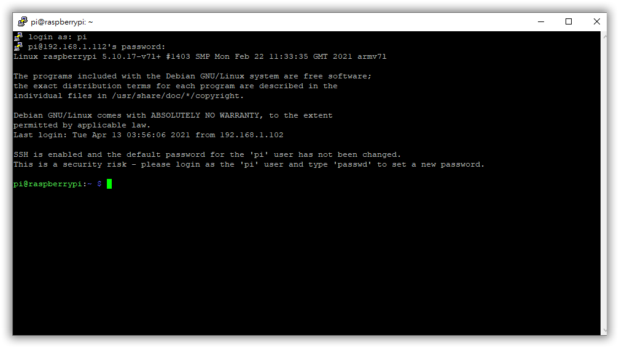
遠端控制 Pi (SSH) for Windows (2/2)
Default setting
username：pi
password：raspberry

Slide 54
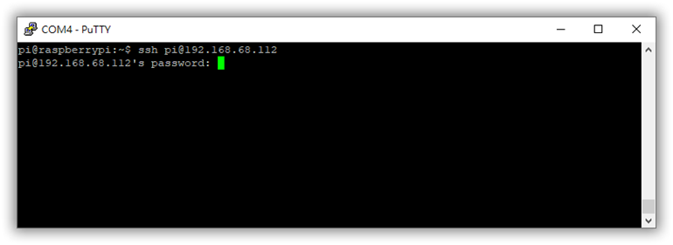
遠端控制 Pi (SSH) for Mac/Linux
若你使用 Unix-like 系統 (Mac/Linux)，開啟 terminal:
$ ssh pi@"your_Pi_IP" (例如：ssh pi@192.168.1.112)
$ exit (離開 SSH 連線)

Slide 55
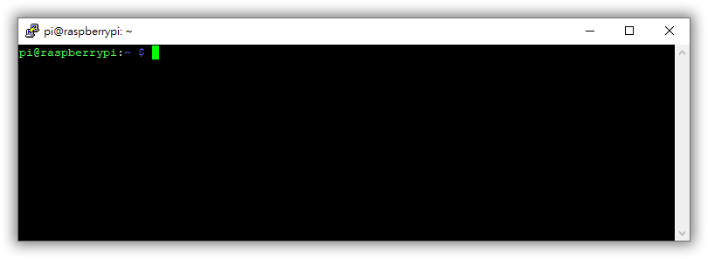
Serial 連線和 SSH 連線有什麼不同？
Serial 以實體線路相連，純文字、是獨占式的連線
SSH 是 TCP/IP 通訊協定，透過 Ethernet 或 WiFi 連線

Slide 56
Outline
樹莓派介紹
燒錄作業系統
串列控制 (UART/TTL Serial)
網路設定
遠端控制 (使用 SSH/VNC)
  使用 SSH
  使用 VNC

Slide 57
遠端控制 Pi (VNC)
使用 VNC 連接 Pi 之前，需要先在 Pi 上 enable VNC。
  $ sudo raspi-config
  選擇『 3 Interface Options 』
  選擇『 P3 VNC 』
  Enable VNC

Slide 58
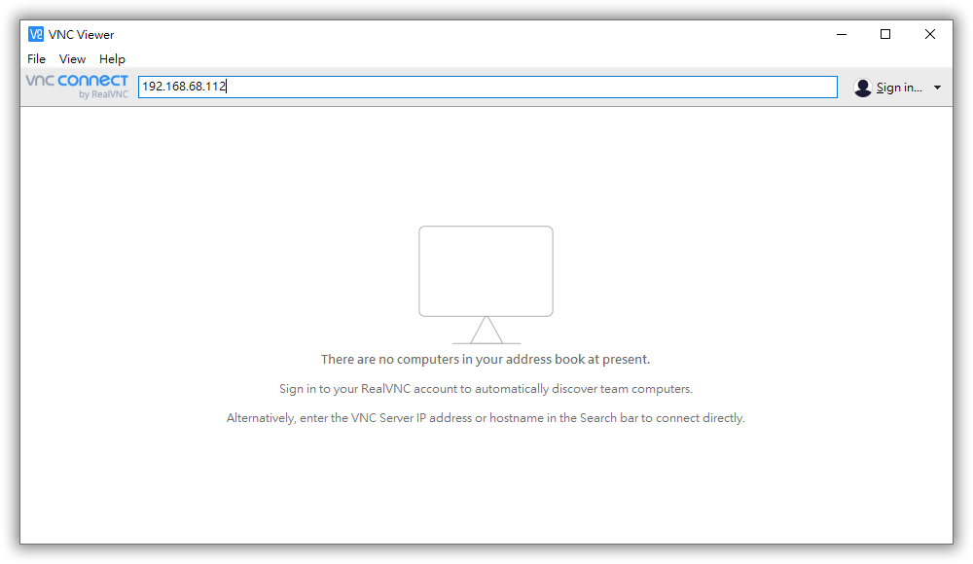
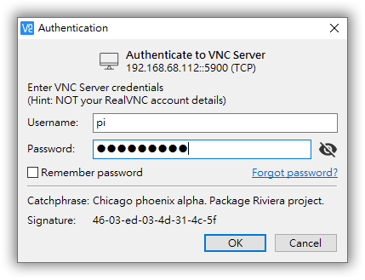
遠端控制 Pi (VNC) for Windows (1/2)
ex1-9
下載與安裝 VNC Viewer
  https://www.realvnc.com/en/connect/download/viewer/
username：pi
password：raspberry
1
2
3

Slide 59
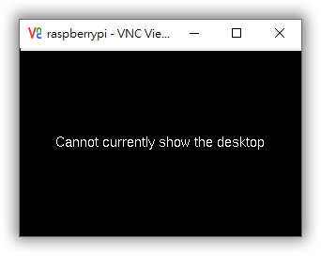
當出現這個時，調整解析度
解決辦法：changing the resolution to the highest (更改更高的分辨率即可)。

Slide 60
調整分辨率
ex1-10
修改 Pi 的 /boot/config.txt。
$ sudo nano /boot/config.txt
$ sudo reboot
# uncomment if hdmi display is not detected and composite is being output
#hdmi_force_hotplug=1
# uncomment to force a specific HDMI mode (this will force VGA)
#hdmi_group=1
#hdmi_mode=1
拿掉註解
# uncomment if hdmi display is not detected and composite is being output
hdmi_force_hotplug=1
# uncomment to force a specific HDMI mode (this will force VGA)
hdmi_group=2
hdmi_mode=16
更改參數

Slide 61
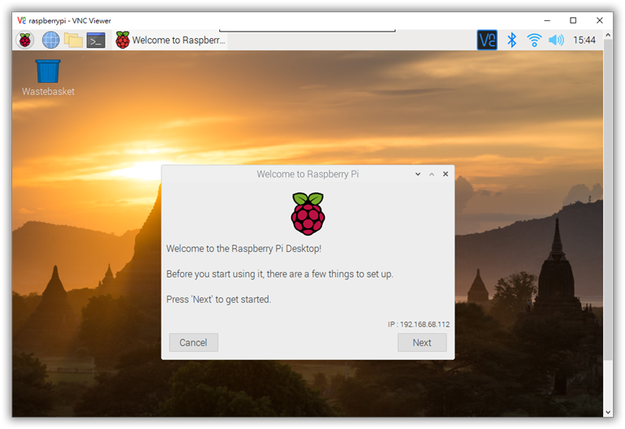
遠端控制 Pi (VNC) for Windows (2/2)

Slide 62
材料帶回家，實操到作夢都會做
You have one week!

